Slide 1
Nařízení o dřevu a systém náležité péče pro vlastníky lesních pozemků a pozemků s mimolesní zelení

Slide 2
Lektoři
Ing. Hana Friedrichová, ing. Jiří Stanovský Ph.D.
Ústav pro hospodářskou úpravu lesů
Brandýs nad Labem
- pobočka Frýdek-Místek

Slide 3
Základní legislativa
Nařízení Evropského parlamentu a Rady EU č. 995/2010 ze dne 20. října 2010, kterým se stanoví povinnosti hospodářských subjektů uvádějících na trh dřevo a dřevařské výrobky
Účinné od 3.3.2013

Slide 4
Základní legislativa
Prováděcí nařízení Komise EU č. 607/2012 ze dne 6. července 2012, o prováděcích pravidlech pro systém náležité péče a pro četnost a povahu kontrol kontrolních organizací
Nařízení Komise v přenesené pravomoci (EU) č. 363/2012 ze dne 23. února 2012, o procedurálních pravidlech pro uznávání kontrolních organizací a odejímání takových uznání
Nařízení Rady (EHS) č. 2658/87 o celní a statistické nomenklatuře a
o společném celním sazebníku.

Slide 5
Základní legislativa
nařízení Evropského parlamentu a Rady EU č.995/2010 ze dne 20.10.2010 – zkráceně:
EUTR EU Timber regulation
CESNAP Centrální evidence systému náležité péče
Zákon č.226/2013 Sb., o uvádění dřeva a dřevařských výrobků na trh
účinný od 1.9.2013
Vyhláška č.285/2013 Sb., o rozsahu a způsobu předávání informací do centrální evidence hospodářskými subjekty a orgány státní správy v oblasti uvádění dřeva a dřevařských výrobků na trh
účinná od 1.10.2013

Slide 6
Základní povinnosti
Zásadní opatření nařízení
zákaz uvádět nezákonně vytěžené dřevo či dřevařské výrobky z tohoto dřeva poprvé na vnitřní trh...
zavádí systém náležité péče
povinnost možnosti zpětného vysledování

Slide 7
Základní terminologie
pro účely nařízení se rozumí
Dřevem a dřevařskými výrobky dřevo a dřevařské výrobky uvedené v příloze
Dřevo a dřevařské výrobky, na něž se vztahuje toto nařízení, podle svého zařazení v kombinované nomenklatuře uvedené v příloze I. nařízení Rady EHS č. 2658/87

Slide 8
Základní terminologie
Zákon 226/2013 Sb. § 2
domácí lesní produkce – dřevo vytěžené v lesích na území České republiky a dřevařské výrobky vyrobené z tohoto dřeva
ostatní produkce – dřevo a dřevařské výrobky z jiné než domácí produkce, ostatní produkcí se rozumí také dřevo a dřevařské výrobky pocházející ze dřevin rostoucích a vytěžených mimo les

Slide 9
Základní terminologie
Výjimkou jsou dřevařské výrobky či součástí takových výrobků, které byly vyrobeny ze dřeva nebo dřevařských výrobků, které již dokončily svůj cyklus použitelnosti a byly by jinak odstraněny jako odpad,
ve smyslu čl. 3 odst. 1 směrnice Evropského parlamentu a Rady 2008/98/ES ze dne 19. listopadu 2008 o odpadech

Slide 10
Hospodářský subjekt
Kdo to je ?
Hospodářským subjektem každá fyzická nebo právnická osoba uvádějící dřevo nebo dřevařské výrobky na trh
Vlastník lesa
Dovozce, který ze zemí mimo EU přiváží dřevo a dřevařské výrobky a umisťuje je na trh
Vlastník pozemků a dřevin, na nich rostoucích, pokud jsou tyto předmětem těžby a uvádění na trh

Slide 11
Obchodník
Obchodníkem
každá fyzická nebo právnická osoba, která v průběhu obchodní činnosti prodává nebo nakupuje na vnitřním trhu dřevo nebo dřevařské výrobky, které již byly uvedeny na vnitřní trh
Každý, kdo není první a poslední (konečný spotřebitel) v průběhu obchodování se dřevem a dřevařskými výrobky na trhu

Slide 12
Povinnosti
Hospodářský subjekt
Obchodník
zákaz uvádět nezákonně vytěžené dřevo či dřevařské výrobky z tohoto dřeva poprvé na vnitřní trh
zavádí systém náležité péče
povinnost možnosti zpětného vysledování

Slide 13
Kontrolní orgány
Každý členský stát určí jeden či několik orgánů odpovědných za uplatňování tohoto nařízení
Dle zákona č. 226/2013 Sb. (§ 4)
Mze, KrÚ, ČOI, GŘC
ÚHÚL jako pověřená osoba (§ 10)
Dle vyhlášky č.285/2013 Sb.
„Orgány státní správy v oblasti uvádění dřeva a dřevařských výrobků na trh….“ (§ 2, § 3) – ORP, VLÚ

Slide 14
CESNaP
Vyhláška č.285/2013 Sb., o rozsahu a způsobu předávání informací do centrální evidence hospodářskými subjekty a orgány státní správy v oblasti uvádění dřeva a dřevařských výrobků na trh
Příloha
Rozsah informací lesní hospodářské evidence předávaných do centrální evidence
Formulář lesní hospodářské evidence pro potřeby centrální evidence naleznete na stránkách
http://www.uhul.cz/nase-cinnost/narizeni-o-dreve/system-nalezite-pece

Slide 15
Lesní hospodářská evidence
§ 40 LZ
Odst.1 Vlastník lesa je povinen vést lesní hospodářskou evidenci o plnění závazných ustanovení plánu a evidenci o provedené obnově lesa v jednotlivých porostech
Odst.2 Souhrnné údaje uvedené v odstavci 1 předá vlastník lesa orgánu státní správy lesů vždy do konce března za uplynulý kalendářní rok.

Slide 16
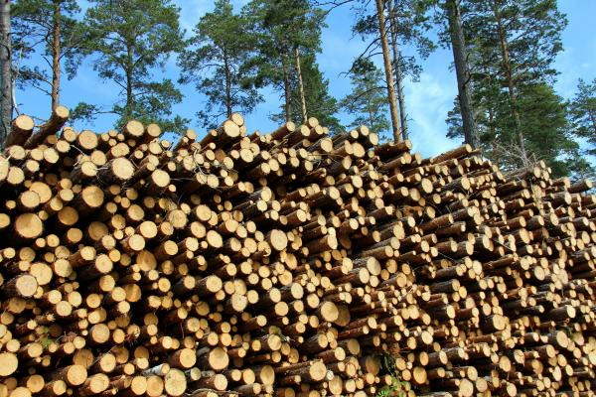
Systém náležité péče

Slide 17
Systém náležité péče
ČL.4 Nařízení (EU) č.995/2010
Odst.2 Hospodářské subjekty při uvádění dřeva a dřevařských výrobků na trh vykonávají náležitou péči. Za tímto účelem použijí rámec postupů a opatření vymezený v článku 6 (dále jen systém náležité péče).
Odst.3 Každý hospodářský subjekt udržuje a pravidelně hodnotí svůj vlastní systém náležité péče, který používá, s výjimkou situace, kdy hospodářský subjekt využívá systém náležité péče zavedený kontrolní organizací – viz článek 8 nařízení. Jako základ systému náležité péče lze využít stávající vnitrostátní systém dohledu podle vnitrostátního práva a případné dobrovolné správní systémy, které splňují požadavky stanovené tímto nařízením.

Slide 18
Systém náležité péče
Čl.6 Nařízení (EU) č.995/2010 definuje obsah systému náležité péče…..
Tedy -
Nařízení č.995/2010 definuje „CO“ má systém náležité péče obsahovat, nikoliv „CO“ to přesně je
Forma není předepsána – ale lze ji dovodit

Slide 19
Systém náležité péče
Dle čl.5 prováděcího Nařízení Komise (EU) č.607/2012
Odst.1 – Informace týkající se dodávek prováděných hospodářským subjektem podle čl.6 odst.1 písm. a) nařízení (EU) č.995/2010 a používání postupů zmírňování rizika musí být doloženy vedením příslušných záznamů, jež se uchovávají po dobu pěti let a musí být zpřístupněny kontrolám prováděným příslušným orgánem.
Odst.2 – Hospodářské subjekty musí být při používání svého systému náležité péče schopny prokázat, jakým způsobem byly získané informace zkontrolovány na základě kriterií pro posouzení rizik, jakým způsobem bylo přijato rozhodnutí o opatření ke zmírnění rizika a jakým způsobem hospodářský subjekt určil míru rizika.

Slide 20
Systém náležité péče
Písemná podoba
LHP, LHO a LHE mohou být v duchu ustanovení § 11 zákona č.226/2013 Sb. využity, ale skutečně jen jako základ SNP.
Pro organizačně strukturované, členité, velké hospodářské subjekty povahou vnitřního předpisu (příkaz ředitele, apod.)
Obce jednoznačně vnitřním předpisem ( § 102 odst.3 zákona o obcích - povinnost se týká samosprávného města. Pokud zákon něco uloží samosprávě, v tomto případě systém náležité péče, včetně části systému hodnocení rizik, je to na úrovni např. plánu zimní údržby komunikací, provozního řádu koupaliště nebo domu s pečovatelskou službou apod. (je jedno o co se pečuje, ale určují se závazná pravidla pro fungování určitého subsystému města)

Slide 21
Systém náležité péče
Co s certifikací ???
ČL.4 prováděcího Nařízení (EU) č.607/2012
Certifikace nebo jiné režimy ověřování třetích stran uvedené v první odrážce druhého odstavce čl. 6 odst. 1 písm. b) a čl. 6 odst. 1 písm. c) nařízení (EU) č. 995/2010 lze zohlednit v postupech posouzení rizik a v postupech zmírňování rizika, jestliže splňují tato kritéria:
stanovily veřejně přístupný a třetími stranami použitelný systém požadavků, jenž zahrnuje alespoň všechny příslušné požadavky platných právních předpisů,
stanoví, že třetí strana provádí v pravidelných intervalech, nejpozději však jednou za 12 měsíců, náležité kontroly, včetně kontrol na místě, s cílem ověřit dodržování platných právních předpisů

Slide 22
Článek 3 nařízení
Týká se dřeva z dovozu
Postavení dřeva a dřevařských výrobků na které se vztahuje FLEGT a CITES = se pro účely tohoto nařízení považuje za zákonně vytěžené

Slide 23
Systém náležité péče
Systém náležité péče obsahuje tyto tři prvky:
přístup k informacím, které se týkají dodávek dříví na trh
posouzení rizik uvedení nezákonně vytěženého dříví nebo dřevařských výrobků z tohoto dřeva na trh
zmírnění zjištěného rizika v případě, že zjištěné riziko uvedení nezákonně vytěženého dříví nebo dřevařských výrobků z tohoto dřeva na trh není zanedbatelné

Slide 24
Systém náležité péče první část
Opatření a postupy zajišťující přístup k informacím, které se týkají dodávek dřeva a dřevařských výrobků uváděných hospodářským subjektem na trh dle čl.6 Nařízení č.995/2010
Informace:
Popis, včetně obchodního názvu a druhu výrobku i obecného názvu druhů dřevin a případně úplného vědeckého názvu dřevin;
Země původu vytěženého dřeva, a případně
– region státu, v němž bylo dřevo vytěženo a
– oprávnění k těžbě

Slide 25
Systém náležité péče první část
Množství (vyjádřené v objemu, hmotnosti nebo počtu jednotek)
Jméno a adresa dodavatele HS
Název a adresa obchodníka, jemuž byly dřevo a dřevařské výrobky dodány
Doklady nebo jiné informace uvádějící, že toto dřevo a dřevařské výrobky jsou v souladu s použitelnými právními předpisy;

Slide 26
Systém náležité péče druhá část
postupy posouzení rizik, které umožňují provozovateli analyzovat a posoudit riziko uvedení nezákonně vytěženého dřeva nebo dřevařských výrobků z tohoto dřeva na trh.

Slide 27
Systém náležité péče druhá část
Postupy zohledňují zjišťované informace i příslušná kritéria pro posouzení rizik, zahrnující:
zajištění souladu s použitelnými právními předpisy, což může zahrnovat certifikaci nebo jiné režimy ověřování třetích stran, které se týkají souladu s použitelnými právními předpisy,
šíření se nezákonné těžby konkrétních druhů dřevin,
šíření se nezákonné těžby nebo nezákonných postupů v zemi původu vytěženého dřeva nebo v regionu dané země, v němž bylo dřevo vytěženo, včetně uvážení výskytu ozbrojeného konfliktu,
sankce uvalené Radou bezpečnosti OSN nebo Radou Evropské unie na dovoz nebo vývoz dřeva,
komplexnost dodavatelského řetězce dřeva a dřevařských výrobků,

Slide 28
Systém náležité péče třetí část
není-li riziko zjištěné během postupů posouzení rizik zanedbatelné,
postupy zmírňování rizika sestávající ze souboru opatření a postupů, které jsou odpovídající a přiměřené pro účinné snižování daného rizika a které mohou zahrnovat požádání o doplňkové informace či doklady nebo ověření třetí strany.

Slide 29
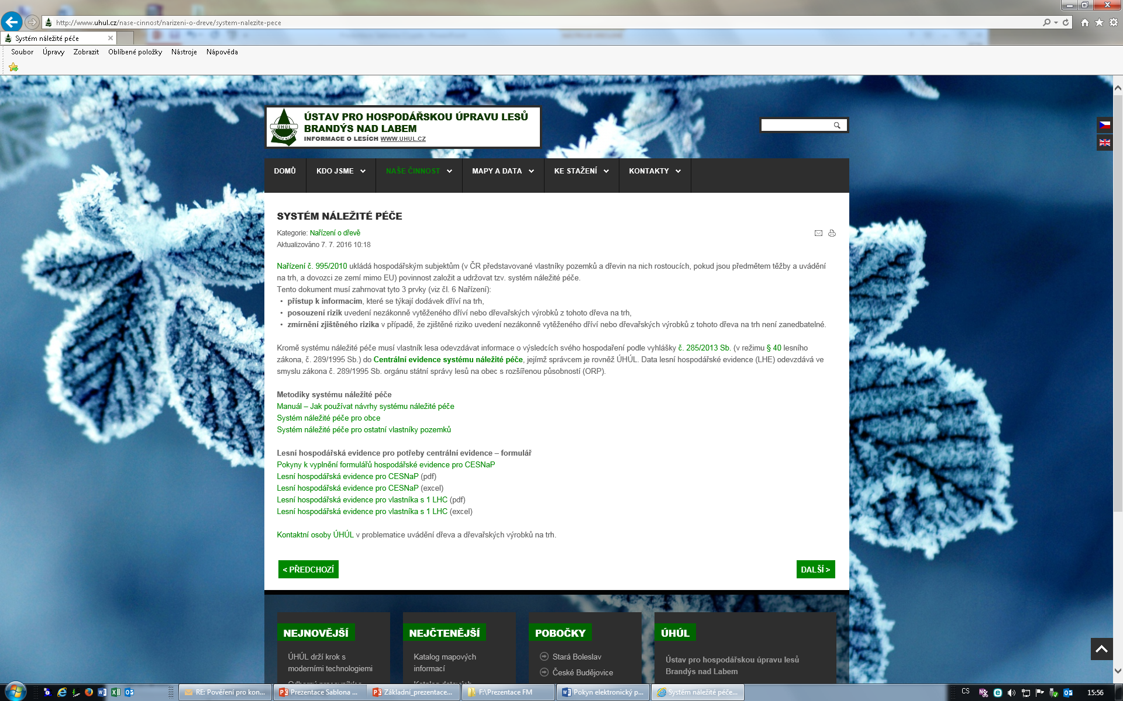
Systém náležité péče

Slide 30
Systém náležité péče
Použitelné právní předpisy
Těžební práva na dřevo
Platby za těžební práva a dřevo
Těžbu dřeva, včetně právních předpisů z oblasti životního prostředí a lesnictví včetně obhospodařování lesů a zachování biologické rozmanitosti tam, kde přímo souvisí s těžbou dřeva
Zákonná práva třetích stran
Obchod a cla

Slide 31
Použitelné právní předpisy
§ 2 z.č.226/2013 Sb.
„nezákonně vytěženým dřevem z produkce podle písmene a) dřevo vytěžené v rozporu s lesním zákonem⁶⁾ nebo jiným právním předpisem upravujícím těžbu dřeva⁷⁾“
6) § 20 odst.1 písm. d), § 20 odst.3, § 24 odst.5, § 25 odst.3, § 33 odst.3
7) Například § 295 zákona č.40/2009 Sb., trestní zákoník

Slide 32
Použitelné právní předpisy
Lesní zákon
= ustanovení, která se přímo vážou na legálnost těžby dřeva
(mimo ta pod čarou v zákoně č.226/2013 Sb.)
§ 31 odst.2 (velikost holé seče)
§ 31 odst.4 (snižování zakmenění)
§ 31 odst.5 (přiřazení holé seče k nezajištěným
porostům)
§ 32 odst.2 (těžba nahodilá se započítává do celkové výše
těžeb)
§ 33 odst.4 (těžba do 80let věku porostu)

Slide 33
Použitelné právní předpisy
Kácení mimolesní zeleně upravuje:
zákon č.114/1992 Sb. o ochraně přírody a krajiny, v platném znění (dále jen zákon) - § 8
vyhláška č. 222/2014 Sb. která mění vyhl.189/2013 Sb. o ochraně dřevin a povolování jejich kácení (dále jen vyhláška) - § 3 – 5
Možnosti zákonného kácení dle § 8 zákona
Povolení ke kácení dřevin rostoucích mimo les formou správního rozhodnutí dle § 8 odst. 1 zákona
Kácení na základě písemného oznámení dle § 8 odst. 2 zákona (nejméně 15 dnů předem)
Havarijní kácení dle § 8 odst. 4 zákona – následné písemné oznámení do 15 dnů od provedeného kácení
Ke kácení není třeba povolení ani není nutné oznámení – viz § 8 odst. 3 zákona a § 3 vyhlášky

Slide 34
Dotčené orgány ochrany přírody
Povolování kácení dle § 8 odst. 1 zákona č.114/1992 Sb.
Obce – obecní úřady
Krajské úřady na území přírodních rezervací a památek (PR, PP)
Správy CHKO a národních parků na území národních přírodních památek a rezervací (NPR a NPP), PR a PP
Újezdní úřady vojenských újezdů
Oznamování kácení dle § 8 odst. 2 a 4 zákona č. 114/1992 Sb.
Obecní úřady obcí s rozšířenou působností (tzv. trojkové obce)
Krajské úřady na území PP, PR
Správy CHKO a národních parků na svém území
Správy CHKO v NPP a NPR mimo své správní území
Újezdní úřady vojenských újezdů
POZOR na režim v evropsky významných lokalitách mimo území CHKO a národních parků.

Slide 35
Nelesní produkce
Kácení dřevin rostoucí mimo les
Ořez dřevin
HS vede a archivuje po dobu 5 let průkaznou evidenci !!
oznámení o kácení nebo číslo povolení, pokud je vyžadováno zákonem č. 114/1992 Sb., o ochraně přírody a krajiny nebo konstatování, že kácení či ořez bylo provedeno bez povolení v souladu s § 3 vyhlášky č. 222/2014 Sb.,
množství vytěženého dřeva (nebo těžebních zbytků či ořezů) vyjádřené v objemu, hmotnosti nebo počtu jednotek (na základě měření, nebo na základě odborného odhadu),
druh dřeviny,
datum prodeje dřeva (klestu, štěpky či výrobku z něj),
identifikace odběratele dřeva (klestu, štěpky či výrobku z něj).

Slide 36
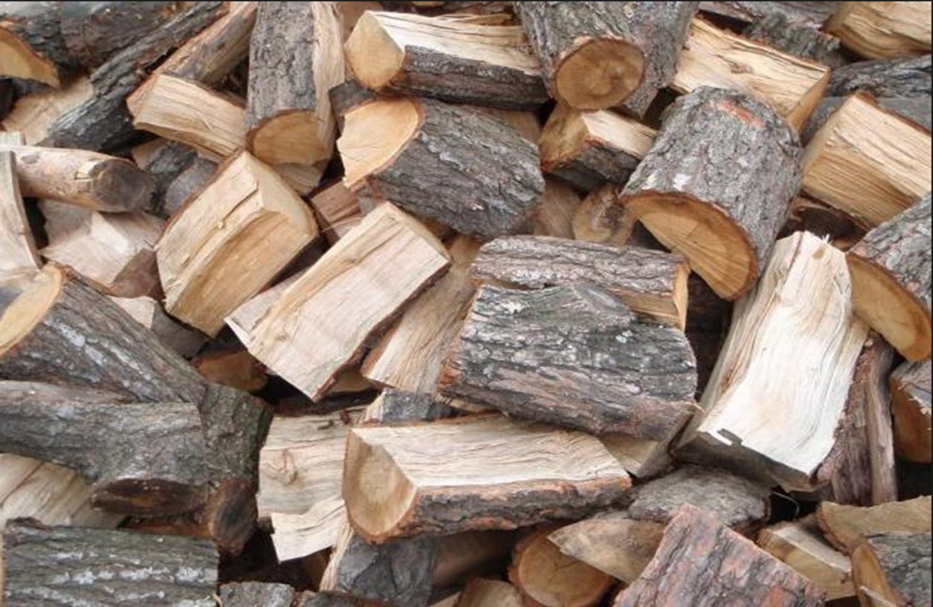
Děkujeme za pozornost.

